Slide 1
Petit quizZ
06 /03/2017
Collège Les Saules

Slide 2
QUEL EST LE DRAPEAU DU ROYAUME UNI?
A
B
C
D

Slide 3
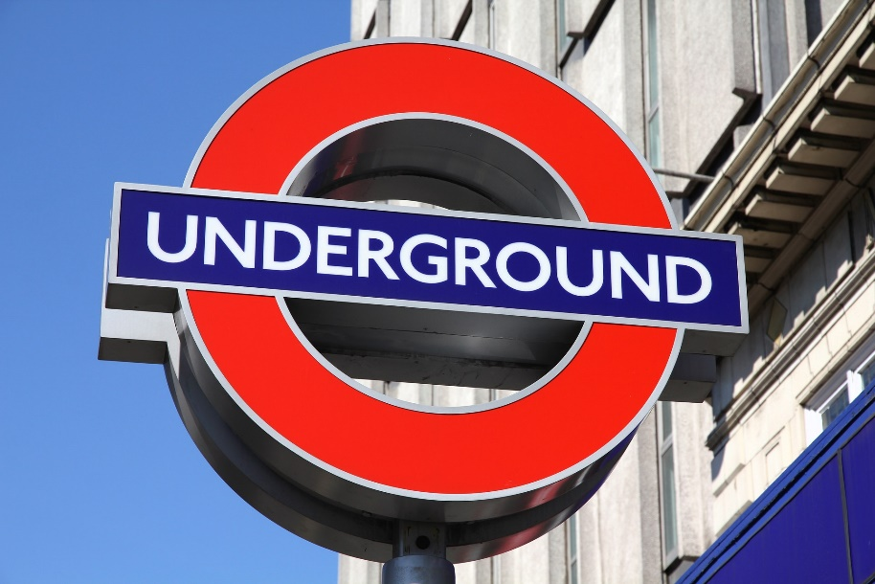
QUE REPRESENTE CETTE COCARDE SYMBOLIQUE DE LA VILLE DE LONDRES ?
Logo d’une équipe de foot
Un squat branché
Un musée
Le métro
A
B
C
D

Slide 4
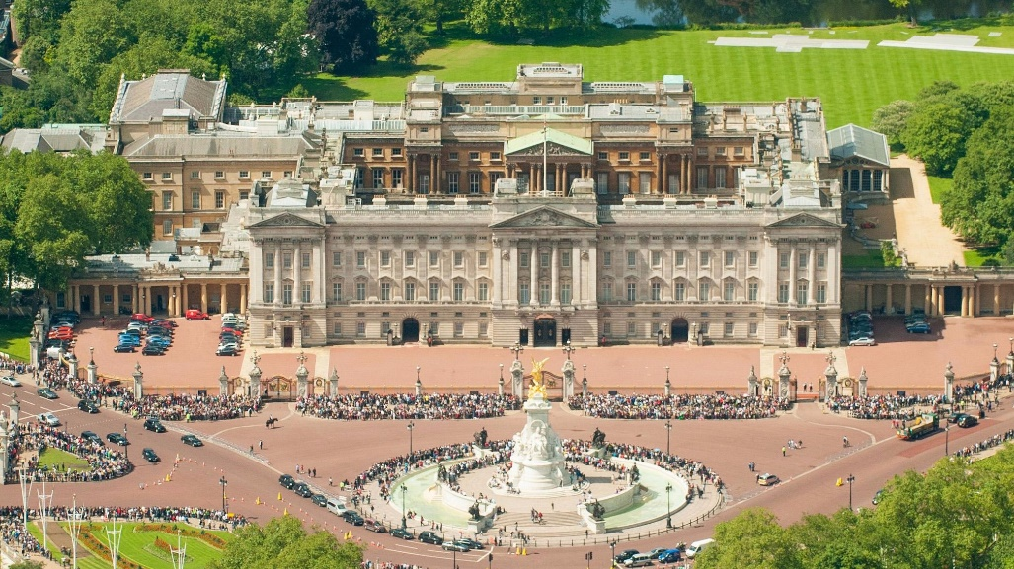
LA RÉSIDENCE ROYALE DE LA REINE D’ANGLETERRE S’APPELLE …
Le palais de Westminster
Le Buckingham Palace
L’Abbaye de Westminster
Le Stamford Bridge
A
B
C
D

Slide 5
QUEL EST LE PETIT DEJEUNER TRADIONNEL ANGLAIS?
Ils se lèvent tardivement, ils ne déjeunent pas.
De la pâte à tartiner avec du thé.
Des céréales avec un chocolat chaud.
Boisson chaude, jus de fruits, bacon ou saucisses, des œufs, des haricots rouges et des pommes de terre.
A
B
C
D

Slide 6
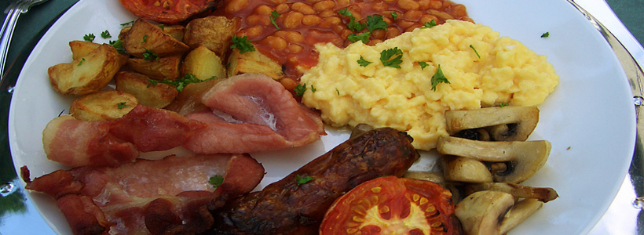
BON APPETIT ☺

Slide 7
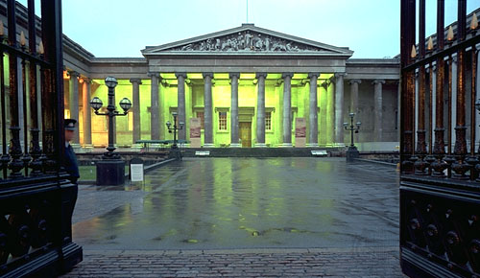
LE BRITISH MUSEUM DE LONDRES EST UN MUSÉE…
De l’Histoire et de la culture humaine.
D’histoire de l’art du Moyen Age à la fin du XIXe siècle.
Des civilisations d’Afrique, d’Asie, d’Océanie et des Amériques.
A
B
C

Slide 8
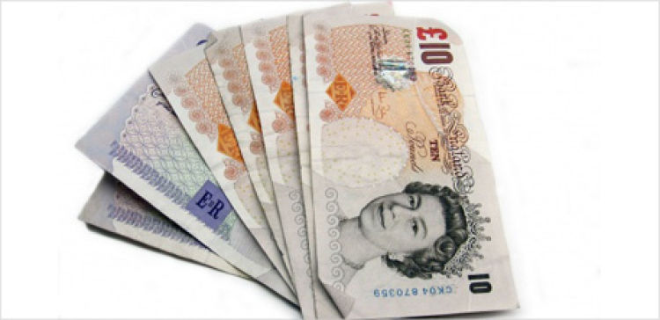
QUELLE EST LA MONNAIE DE L’ANGLETERRE?
L’Euro
La Livre Sterling
Le Dinar
Le Dollar
A
B
C
D

Slide 9
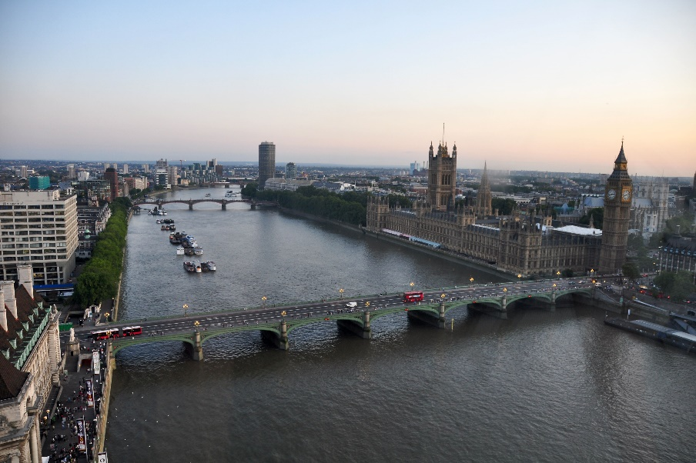
QUEL FLEUVE TRAVERSE LONDRES?
Le Mississippi
La Mersey
La Tamise
La Seine
A
B
C
D

Slide 10
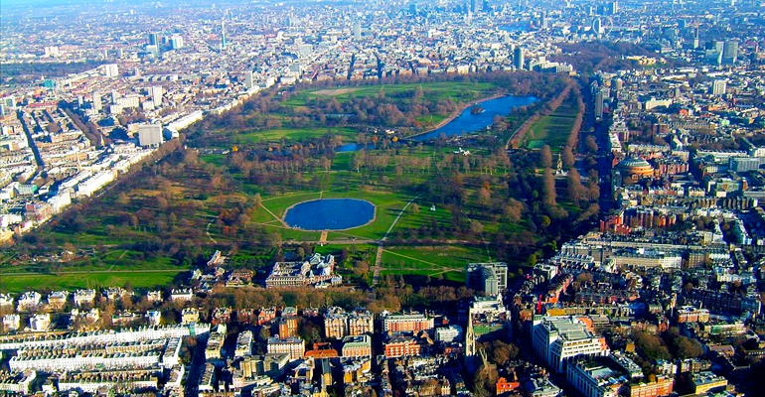
QUEL EST LE GRAND PARC EN PLEIN CŒUR DE LONDRES?
Hyde Park
Central Park
Parc Borely
Buckingham Park
A
B
C
D

Slide 11
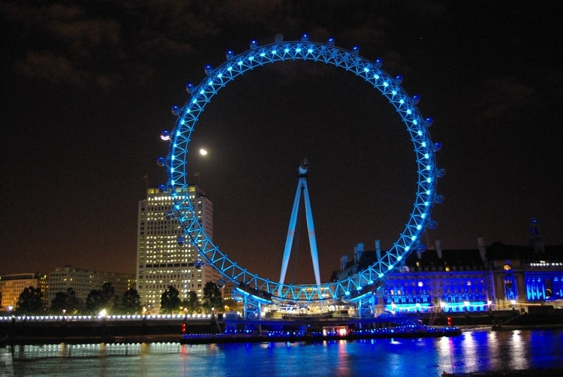
COMMENT SE NOMME LA GRANDE ROUE EN PLEIN CENTRE DE LONDRES ?
Big Ben
Hyde Parc
London Eye
La Uber wheel
A
B
C
D

Slide 12
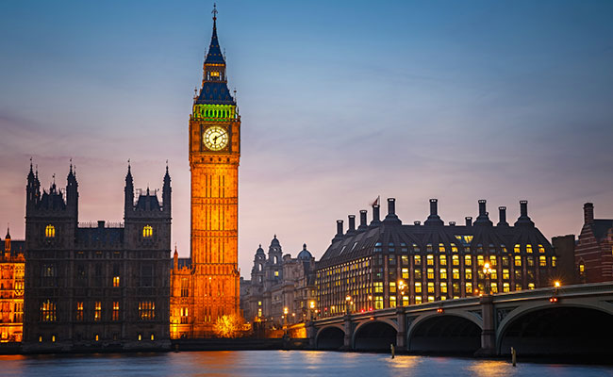
COMMENT SE NOMME L’HORLOGE LA PLUS CELEBRE DE LONDRES ?
Big Ben
Harrods
Amora London
Tour Orbit
A
B
C
D

Slide 13
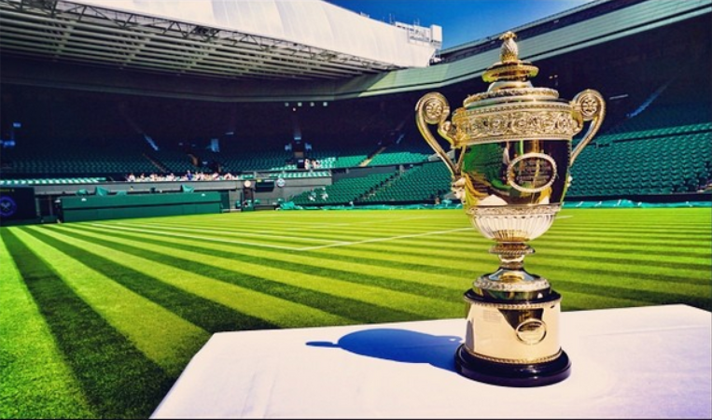
LE TOURNOI DE WIMBLEDON CONCERNE QUEL SPORT?
Le Foot
Le Rugby
Le Tennis
Le Hand
A
B
C
D

Slide 14
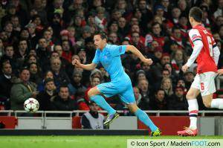
QUEL CLUB DE FOOTBALL N’EST PAS SITUÉ A LONDRES?
Liverpool
Arsenal
Tottenham
Chelsea
A
B
C
D

Slide 15
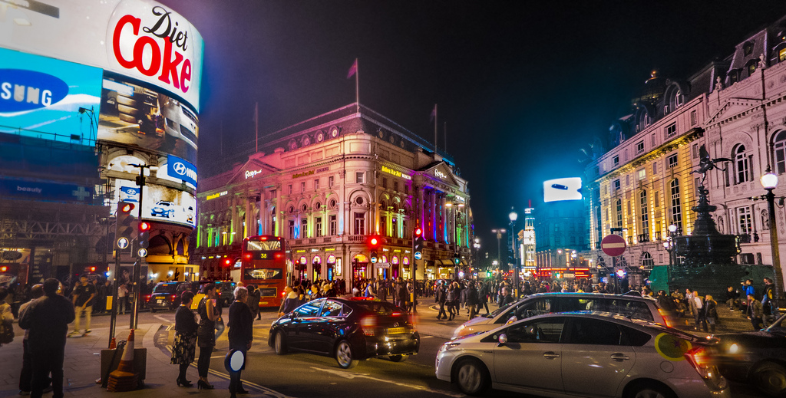
QUE TROUVE-T-ON A PICCADILLY CIRCUS?
Des enseignes lumineuses et de grands magasins
Un grand cirque
Le plus grand musée d’Angleterre
Le palais de la Reine
A
B
C
D

Slide 16
LE ROYAUME UNI FAIT PARTIE DE L’UNION EUROPEENNE?
VRAI
FAUX
A
B

Slide 17
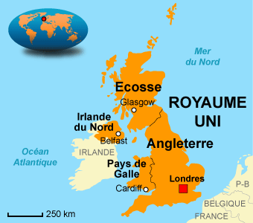
NOMME LES 4 TERRITOIRES DU ROYAUME UNI
Angleterre, Ecosse, Irlande, Canada
Angleterre, Ecosse, Irlande du Nord, Eire
Angleterre, Ecosse, Irlande du Nord, Pays de Galles
Angleterre, Ecosse, Belgique, Irlande
A
B
C
D

Slide 18
fin
06 /03/2017
Collège Les Saules

